Slide 1
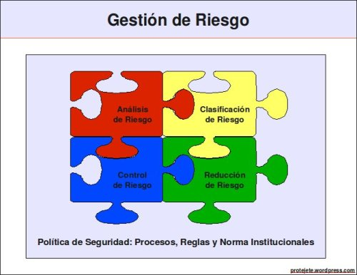
SEGURIDAD INFORMÁTICA

Slide 2
GESTIÓN DEL RIESGO
La Gestión del Riesgo en la Seguridad Informática ofrece métodos y herramientas sencillas, con el propósito de reconocer la importancia y la urgente necesidad de incorporar la Seguridad Informática en sus procesos,

Slide 3
GESTIÓN DEL RIESGO
para proteger y garantizar no solamente el cumplimiento de las misiones institucionales, sino también la privacidad y los derechos de sus asociados, aliados y sobre todo de sus beneficiarios.

Slide 4
GESTIÓN DEL RIESGO
Comprender la Gestión del Riesgo facilita el proceso de sensibilización sobre la Seguridad Informática y la gestión de los riesgos relacionados con el manejo de datos e información.

Slide 5

GESTIÓN DEL RIESGO
También proporciona información
sobre herramientas técnicas, sencillas y accesibles, para la seguridad digital.

Slide 6
GESTIÓN DEL RIESGO
La Seguridad Informática se refiere a las características y condiciones de sistemas de procesamiento de datos y su almacenamiento, para garantizar su confidencialidad, integridad y disponibilidad.

Slide 7
GESTIÓN DEL RIESGO
Considerar aspectos de seguridad significa:
  a) conocer el peligro, b) clasificarlo y
  c) protegerse de los impactos o daños de la mejor manera posible.

Slide 8

GESTIÓN DEL RIESGO
Esto significa que solamente cuando estamos conscientes de las potenciales amenazas, agresores y sus intenciones dañinas, podemos tomar medidas de protección adecuadas.

Slide 9
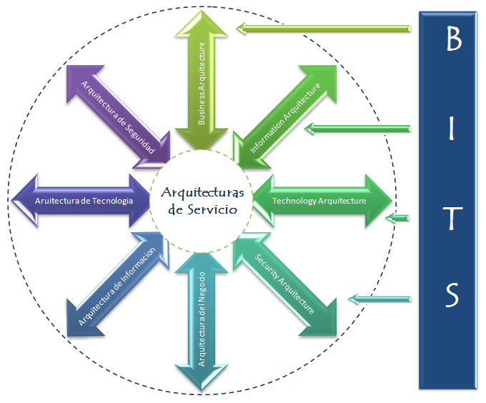
GESTIÓN DEL RIESGO
En la Seguridad de la Información
el objetivo de la protección son los datos mismos y trata de evitar su pérdida y modificación no autorizada.

Slide 10
GESTIÓN DEL RIESGO
La protección debe garantizar en primer lugar la confidencialidad, integridad y disponibilidad de los datos, además se debe cumplir con la autenticidad y no repudio.

Slide 11
GESTIÓN DEL RIESGO
El motivo para implementar medidas de protección, que responden a la Seguridad de la Información, es el propio interés de la organización, porque la pérdida o modificación de los datos, puede causar un daño material o inmaterial.

Slide 12
GESTIÓN DEL RIESGO
Así, por ejemplo: en el ejercicio bancario, la pérdida o modificación errónea, causada intencionalmente o por negligencia humana, de algún registro de una cuenta bancaria, puede resultar en pérdidas económicas u otras consecuencias negativas para la empresa involucrada.

Slide 13

GESTIÓN DEL RIESGO
En el caso de la Protección de Datos,
el objetivo de la protección es el contenido de la información, evitando un perjuicio por el uso no autorizado de la misma.

Slide 14
GESTIÓN DEL RIESGO
El motivo para la implementación de medidas de protección se fundamenta en la obligación jurídica o principios éticos, para evitar consecuencias negativas para las organizaciones empresariales.

Slide 15
GESTIÓN DEL RIESGO
La responsabilidad de un tratamiento adecuado de la información y las consecuencias que puede causar su incumplimiento, recae sobre cada persona que maneja o tiene contacto con la información y, en última instancia, sobre el responsable de la seguridad.

Slide 16

GESTIÓN DEL RIESGO
Si nuestro sistema maneja
“Información Confidencial”
nos podemos preguntar:

Slide 17
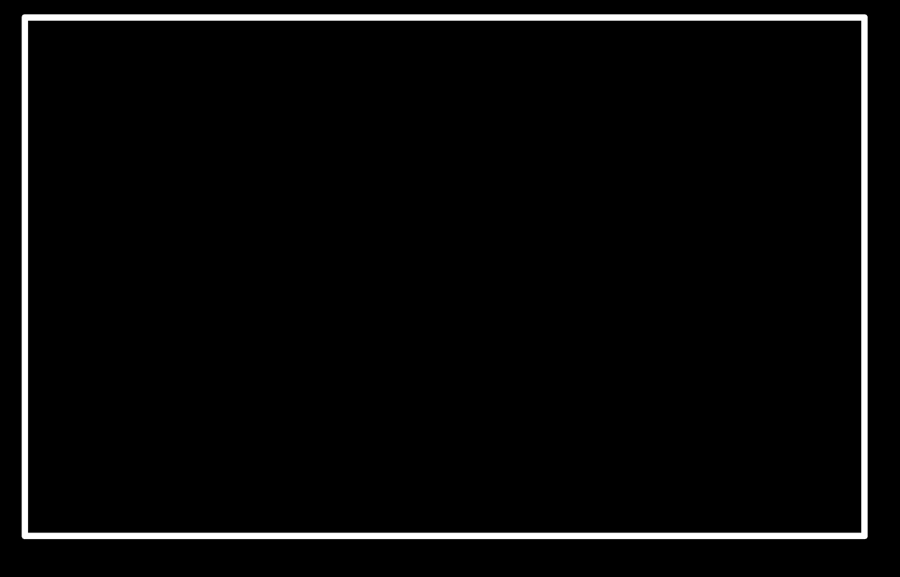
GESTIÓN DEL RIESGO
¿de que manera nos podría perjudicar un supuesto mal manejo de nuestros datos personales, por parte del banco, con la consecuencia de que terminen en manos ajenas?

Slide 18
GESTIÓN DEL RIESGO
La Seguridad Informática sirve para:
La protección de la información,
en contra de amenazas o peligros, para evitar daños y para minimizar riesgos, relacionados con ella.

Slide 19

GESTIÓN DEL RIESGO
La Gestión del Riesgo es un método para:
determinar, analizar, valorar
y clasificar el riesgo,
y posteriormente implementar mecanismos que permitan controlarlo.

Slide 20

GESTIÓN DEL RIESGO
Fases de la Gestión del Riesgo:
Análisis
Clasificación
Reducción
Control

Slide 21
GESTIÓN DEL RIESGO
Análisis:
Determina los componentes de un sistema que requieren protección, las vulnerabilidades que lo debilitan y las amenazas que lo ponen en peligro, con el resultado de revelar su grado de riesgo.

Slide 22
GESTIÓN DEL RIESGO
Clasificación: Determina si los riesgos encontrados son aceptables.
Reducción: Define e implementa las medidas de protección. Además sensibiliza y capacita los usuarios conforme a las medidas.

Slide 23
GESTIÓN DEL RIESGO
Control:
Analiza el funcionamiento, la efectividad y el cumplimiento de las medidas, para determinar y ajustar las medidas deficientes y sancionar el incumplimiento.

Slide 24
GESTIÓN DEL RIESGO
Todo el proceso está basado en:
Políticas de seguridad, normas
y reglas institucionales,
que forman el marco operativo del proceso, con el propósito de:

Slide 25
GESTIÓN DEL RIESGO
Potenciar las capacidades institucionales.
Reduciendo la vulnerabilidad y limitando las amenazas con la finalidad de reducir el riesgo.

Slide 26
GESTIÓN DEL RIESGO
2. Orientar el funcionamiento organizativo y funcional.
3. Garantizar comportamiento homogéneo.

Slide 27

GESTIÓN DEL RIESGO
4. Conducir a la coherencia.
Entre lo que pensamos, decimos y hacemos.

Slide 28
GESTIÓN DEL RIESGO
SEGURIDAD DE LA INFORMACIÓN Y PROTECCIÓN DE DATOS
En la Seguridad Informática se debe distinguir dos propósitos de protección, la Seguridad de la Información y la Protección de Datos.

Slide 29
GESTIÓN DEL RIESGO
SEGURIDAD DE LA INFORMACIÓN Y PROTECCIÓN DE DATOS
En la Seguridad de la Información el objetivo de la protección busca evitar la pérdida y modificación no autorizada de la información.

Slide 30
GESTIÓN DEL RIESGO
RETOS DE LA SEGURIDAD
La eficiente integración de los aspectos de la Seguridad Informática en el ámbito de las organizaciones enfrenta retos relacionados con el funcionamiento y las características de estas.

Slide 31
GESTIÓN DEL RIESGO
RETOS DE LA SEGURIDAD
Los temas transversales no reciben la atención que merecen y muchas veces quedan completamente fuera de las consideraciones organizativas:

Slide 32
GESTIÓN DEL RIESGO
RETOS DE LA SEGURIDAD
Para muchas organizaciones la Seguridad Informática no es considerada como un fin, sino como un tema transversal que normalmente forma parte de la estructura interna de apoyo.

Slide 33
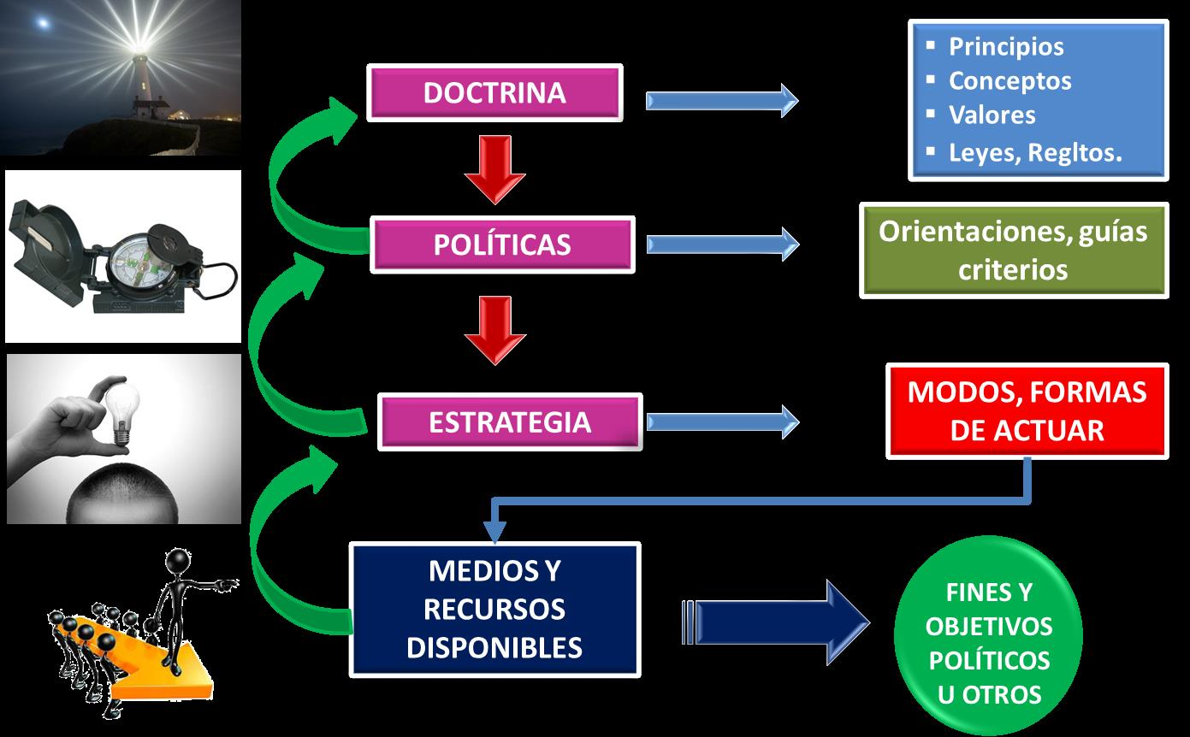
GESTIÓN DEL RIESGO
RETOS DE LA SEGURIDAD
Nadie vive o trabaja para su seguridad,
sino la implementa para cumplir sus objetivos.

Slide 34

GESTIÓN DEL RIESGO
RETOS DE LA SEGURIDAD
Implementar medidas de protección
significa invertir recursos como tiempo y dinero.

Slide 35
GESTIÓN DEL RIESGO
RETOS DE LA SEGURIDAD
El proceso de monitoreo y evaluación, para implementar seguimiento a los planes operativos es deficiente y no integrado a estos planes.

Slide 36
GESTIÓN DEL RIESGO
RETOS DE LA SEGURIDAD
El proceso de monitoreo y evaluación, para Implementar procesos y medidas de protección, para garantizar la seguridad, no es una cosa que se hace una vez y después se olvida; es un proceso permanente.

Slide 37
GESTIÓN DEL RIESGO
RETOS DE LA SEGURIDAD
Requiere un control continuo de cumplimiento, funcionalidad y una adaptación periódica, de las medidas de protección implementadas, en un entorno cambiante.

Slide 38
GESTIÓN DEL RIESGO
RETOS DE LA SEGURIDAD
En la generalidad de nuestras organizaciones empresariales
la seguridad en general y
la Seguridad Informática en particular no reciben la atención adecuada.

Slide 39
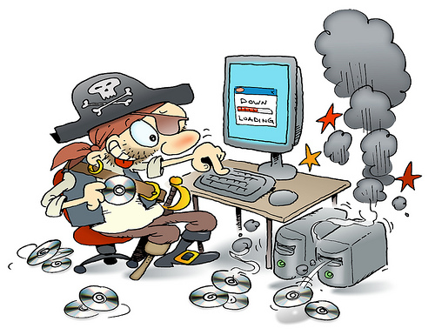
GESTIÓN DEL RIESGO
RETOS DE LA SEGURIDAD
El error más común consiste en que:
No se implementa medidas de protección, hasta después del desastre.

Slide 40
GESTIÓN DEL RIESGO
RETOS DE LA SEGURIDAD
Enfrentar esta realidad permite evitar o reducir los daños a un nivel aceptable, por ello, se hace necesario trabajar en la “Gestión del Riesgo”, permitiendo:

Slide 41
GESTIÓN DEL RIESGO
RETOS DE LA SEGURIDAD
Conocer el peligro,
Clasificarlo y
Protegerse de los impactos o daños de la mejor manera posible.

Slide 42
GESTIÓN DEL RIESGO
RETOS DE LA SEGURIDAD
Una buena Gestión de Riesgos es un proceso dinámico y permanente integrado a procesos cotidianos de la estructura institucional, que debe incluir todos los niveles.

Slide 43
GESTIÓN DEL RIESGO
RETOS DE LA SEGURIDAD
Si estas características esenciales no están garantizadas, las medidas de protección implementadas no funcionarán y son una pérdida de recursos.

Slide 44
GESTIÓN DEL RIESGO
ELEMENTOS DE INFORMACIÓN
Los elementos de información son todos los componentes que contienen, mantienen o guardan información. También llamados Activos o Recursos.

Slide 45
GESTIÓN DEL RIESGO
ELEMENTOS DE INFORMACIÓN
Estos son los Activos de una institución que tenemos que proteger, para evitar la perdida, modificación o uso inadecuado de su contenido, impidiendo daños para las organizaciones.

Slide 46
GESTIÓN DEL RIESGO
ELEMENTOS DE INFORMACIÓN
Generalmente se dividen en tres grupos:
      Información.
      Sistemas e infraestructura.
      Usuarios.

Slide 47

GESTIÓN DEL RIESGO
ELEMENTOS DE INFORMACIÓN
Información. Hace relación a los datos e informaciones en si mismos.

Slide 48
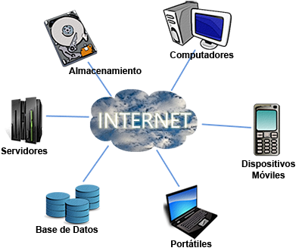
GESTIÓN DEL RIESGO
ELEMENTOS DE INFORMACIÓN
Sistema e Infraestructura.
Componentes donde se mantienen o guardan los datos e informaciones

Slide 49
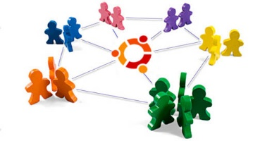
GESTIÓN DEL RIESGO
ELEMENTOS DE INFORMACIÓN
Usuarios
Personas que manejan o tienen acceso a nuestro sistema, constituyen los activos más difíciles de proteger.

Slide 50
GESTIÓN DEL RIESGO
AMENAZAS Y VULNERABILIDADES
Amenazas
Posibilidad de ocurrencia de cualquier tipo de evento o acción que puede producir un daño sobre los elementos del sistema, en el caso de la Seguridad Informática los Elementos de Información

Slide 51
GESTIÓN DEL RIESGO
AMENAZAS Y VULNERABILIDADES
Amenazas
Debido a que la Seguridad Informática tiene como propósito garantizar la confidencialidad, integridad, disponibilidad, autenticación de la información,

Slide 52
GESTIÓN DEL RIESGO
AMENAZAS Y VULNERABILIDADES
Amenazas
las amenazas y los consecuentes daños que puede causar un evento exitoso, también tienen relación con la confidencialidad, integridad, disponibilidad y autenticidad de la información.

Slide 53
GESTIÓN DEL RIESGO
AMENAZAS Y VULNERABILIDADES
Amenazas
Desde el punto de vista de la entidad que maneja los datos, existen amenazas de origen externo como agresiones técnicas, naturales o humanas,

Slide 54
GESTIÓN DEL RIESGO
AMENAZAS Y VULNERABILIDADES
Amenazas
Y amenazas de origen interno, como la negligencia o acciones intencionales del propio personal, o condiciones técnicas y procesos operativos internos inadecuados o mal implementados.

Slide 55
GESTIÓN DEL RIESGO
AMENAZAS Y VULNERABILIDADES
Amenazas
Generalmente se distingue y divide tres grupos:
Criminalidad.
Sucesos de origen físico.
Negligencia y decisiones institucionales.

Slide 56
GESTIÓN DEL RIESGO
AMENAZAS Y VULNERABILIDADES
Amenazas
Criminalidad. Todas las acciones, causado por la intervención humana, van en contra de la ley y que están sancionadas por esta.

Slide 57
GESTIÓN DEL RIESGO
AMENAZAS Y VULNERABILIDADES
Amenazas
Sucesos de origen físico. Eventos naturales y técnicos, pero también comprende eventos indirectamente causados por la intervención humana.

Slide 58
GESTIÓN DEL RIESGO
AMENAZAS Y VULNERABILIDADES
Amenazas
Negligencias y decisiones institucionales. Acciones, decisiones u omisiones por parte de las personas que tienen poder e influencia sobre el sistema.

Slide 59
GESTIÓN DEL RIESGO
AMENAZAS Y VULNERABILIDADES
Amenazas
Existen amenazas que difícilmente se dejan eliminar y por eso la tarea de la gestión de riesgo es la de preverlas e implementar medidas de protección para evitar o minimizar los daños en caso de que se materialice una amenaza.

Slide 60
GESTIÓN DEL RIESGO
AMENAZAS Y VULNERABILIDADES
Amenazas
Ataques de virus
Robo de celulares y portátiles
Falta de respaldo de datos
Abuso de conocimientos internos
Mal manejo de equipos y programas
Acceso no autorizado, etc.

Slide 61
GESTIÓN DEL RIESGO
AMENAZAS Y VULNERABILIDADES
Vulnerabilidades
La Vulnerabilidad hace relación a la capacidad, las condiciones y características del sistema mismo, que lo hace susceptible a amenazas, con el resultado de sufrir algún daño.

Slide 62
GESTIÓN DEL RIESGO
AMENAZAS Y VULNERABILIDADES
Vulnerabilidades
Las vulnerabilidades están en directa interrelación con las amenazas porque si no existe una amenaza, la vulnerabilidad no tendría importancia, ya que no se podría ocasionar un daño.

Slide 63
GESTIÓN DEL RIESGO
ANÁLISIS DEL RIESGO
El primer paso en la Gestión del Riesgo es el análisis de riesgo que tiene como propósito determinar los componentes de un sistema que requieren protección, sus vulnerabilidades que los debilitan y las amenazas que lo ponen en peligro, con el fin de valorar su grado de riesgo.

Slide 64
GESTIÓN DEL RIESGO
ANÁLISIS DEL RIESGO
La clasificación de datos tiene el propósito de garantizar la protección de datos y significa definir, dependiendo del tipo o grupo de personas internas y externas, los diferentes niveles de autorización de acceso a los datos e informaciones.

Slide 65
GESTIÓN DEL RIESGO
ANÁLISIS DEL RIESGO
Posteriormente se debe definir los niveles de clasificación como por ejemplo: confidencial, privado, sensitivo y público. Cada nivel define por lo menos el tipo de persona que tiene derecho de acceder a los datos, el grado y mecanismo de autenticación.

Slide 66
GESTIÓN DEL RIESGO
ANÁLISIS DEL RIESGO
Una vez clasificada la información, se tiene que verificar los diferentes flujos existentes de información internos y externos, para saber quienes tienen acceso a que información y datos.

Slide 67
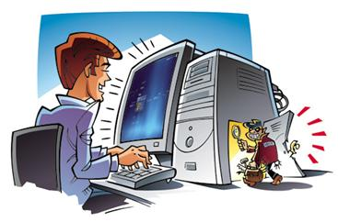
GESTIÓN DEL RIESGO
ANÁLISIS DEL RIESGO
Si sabemos quienes tienen acceso a qué datos y su respectiva clasificación,
podemos determinar el riesgo de los datos, al sufrir un daño causado por un acceso no autorizado.

Slide 68
GESTIÓN DEL RIESGO
ANÁLISIS DEL RIESGO
En el ámbito de la Seguridad Informática, el método más usado es el Análisis de Riesgo. Valoración del riesgo basada en la formula matemática:
Riesgo = Probabilidad de Amenaza x Magnitud de Daño

Slide 69
GESTIÓN DEL RIESGO
ANÁLISIS DEL RIESGO
En el proceso de analizar un riesgo también es importante de reconocer que cada riesgo tiene sus características:
1. Dinámico y cambiante. Interacción de Amenazas y Vulnerabilidades.

Slide 70
GESTIÓN DEL RIESGO
ANÁLISIS DEL RIESGO
2. Diferenciado, con diferentes caracteres Vulnerabilidad. No siempre es percibido de igual manera entre los miembros de una institución; por tanto, requiere la participan de especialistas en los diferentes elementos del sistema.

Slide 71
GESTIÓN DEL RIESGO
ANÁLISIS DEL RIESGO
Entre más alta la Probabilidad de Amenaza y Magnitud de Daño, más grande es el riesgo y el peligro al sistema, lo que significa que es necesario implementar medidas de protección.

Slide 72

GESTIÓN DEL RIESGO
PROBABILIDAD DE AMENAZA
Se habla de un Ataque,
cuando una amenaza se convirtió en realidad, es decir cuando un evento se realizó.

Slide 73
GESTIÓN DEL RIESGO
PROBABILIDAD DE AMENAZA
Pero el ataque no dice nada sobre el éxito del evento y sí o no, los datos e informaciones fueron perjudicados respecto a su confidencialidad, integridad, disponibilidad y autenticidad.

Slide 74

GESTIÓN DEL RIESGO
PROBABILIDAD DE AMENAZA
Para estimar la Probabilidad de Amenaza
nos podemos hacer algunas preguntas:

Slide 75
GESTIÓN DEL RIESGO
PROBABILIDAD DE AMENAZA
¿Cuál es el interés o la atracción por parte de individuos externos, de atacarnos?
¿Cuáles son nuestras vulnerabilidades?
¿Cuántas veces ya han tratado de atacarnos?

Slide 76
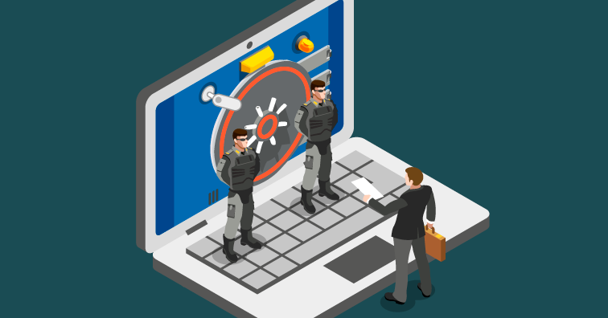
GESTIÓN DEL RIESGO
MAGNITUD DEL DAÑO
Considerando todos los aspectos mencionados, nos permite clasificar
la Magnitud del Daño.

